Slide 1


Enlaces intra-satélite de alta velocidad sobre fibra óptica plástica

Slide 2
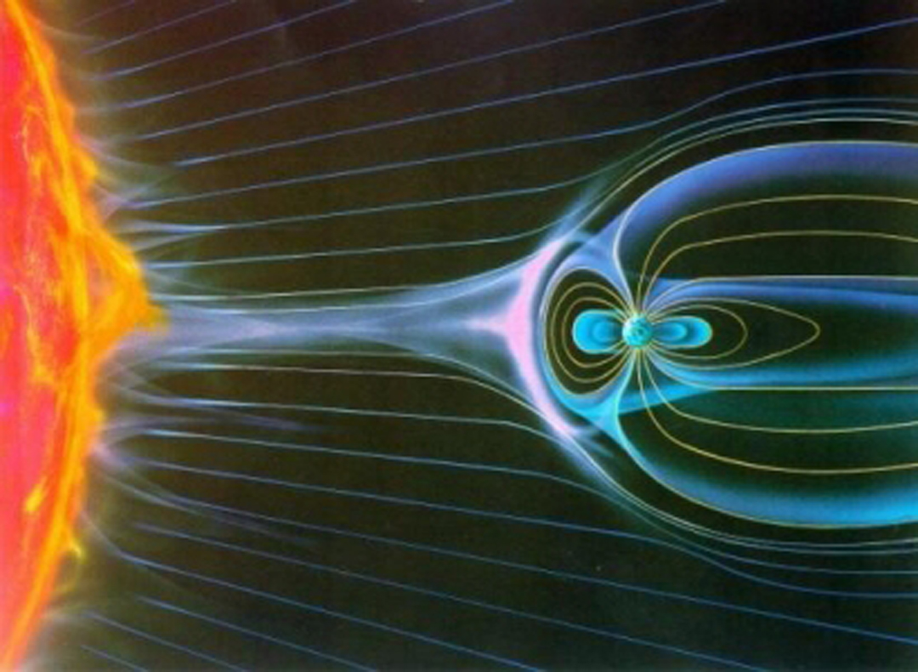
Por qué una solución Ethernet óptica cualificada?
Motivos principales
  Aislamiento galvánico
    Corrientes de retorno
    Saltos de voltaje entre módulos
  EMI
    EMI en zonas críticas (aumenta eficiencia radio de las antenas)
  EMS
    EMS en entornos muy ruidosos (tormentas solares, ruido magnético…)
  Cualificación aeroespacial
    Fiabilidad, tiempo de vida
  Ethernet es la tecnología a la que convergen todos los mercados

Slide 3
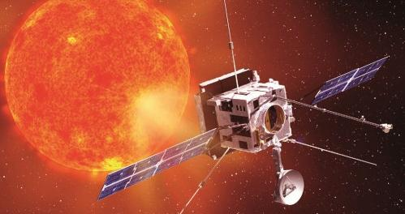
Por qué una solución Ethernet óptica cualificada?
Otros motivos
  Coste
  Peso
  Robustez mecánica
  Solución estandarizada IEEE 802.3bv
  Fácil integración
  Permite enlaces redundantes con diferentes tecnologías
  Esta tecnología habilita mayores velocidades en el futuro ( x00 Gbps )

Slide 4
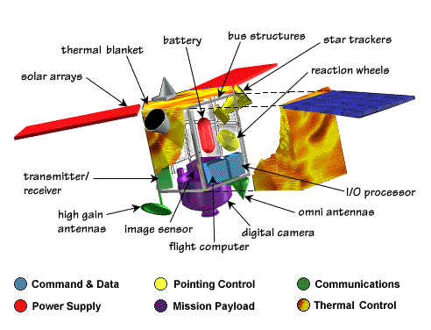
Ethernet, la red del futuro
Sensor
Sensor
Sensor
GEPOF = Gigabit Ethernet Over POF
Actuador
Sensor
Sensor
Sensor
Actuador
Switch
Switch
Actuador
CONTROLADOR
Actuador
Actuador
Actuador
Sensor
Actuador
Switch
Switch
Sensor
Sensor
Sensor
Sensor
Actuador
Sensor

Slide 5
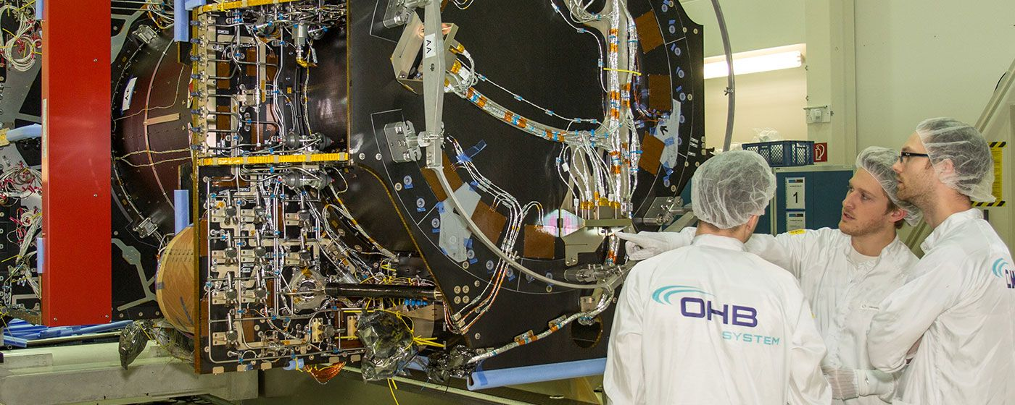
Harness y el proceso de ensamblado
Integración del POF en el mismo proceso que el cableado eléctrico:
Robustez mecánica
Radio de curvatura
Requerimientos de limpieza
Plegado dinámico

Slide 6
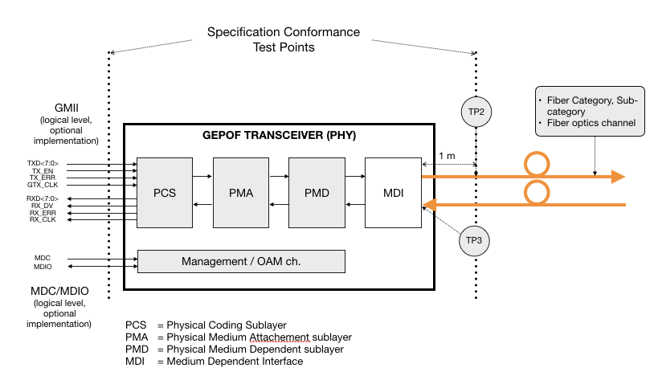



GEPOF: Estandarización
1 Gbps
15 m con hasta 4 conectores en línea
40 m
Cualificado: POF y fuente de luz
Wake-up & sleep
Interfaces
Conformidad
Interoperabilidad
Harness
Conectores PCB
  Small form factor
  Tipo MOST-150
Conectores de cable
Conectores en línea
1000BASE-RH
Definición del PHY
  PCS, PMA & PMD
  Rendimiento óptico

Slide 7

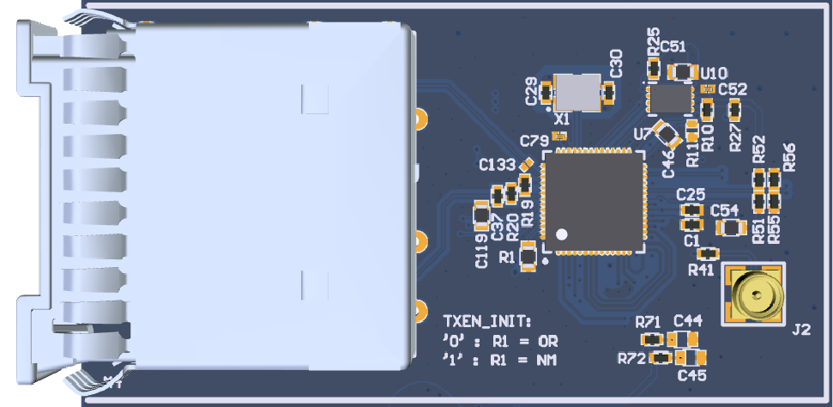
GEPOF: Implementación y particionado
Puntos de test
de conformidad
(PHY completo)
KD1053
(IC QFN56, 7x7mm)
Conector óptico en placa
SD
Wake-up / Sleep
PMD
MDI
xMII
PCS
PMA
Driver
LED
TX Optics
TP2
SGMII
Mechanics
Duplex SI-POF
RGMII
Implementation dependent
RX Optics
TIA
PD
TP3
MDC/MDIO
Extended Management /
OAM ch.
IRQ
CFG / STATUS IOs

Slide 8



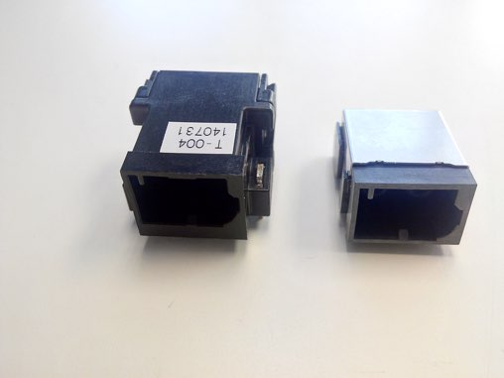
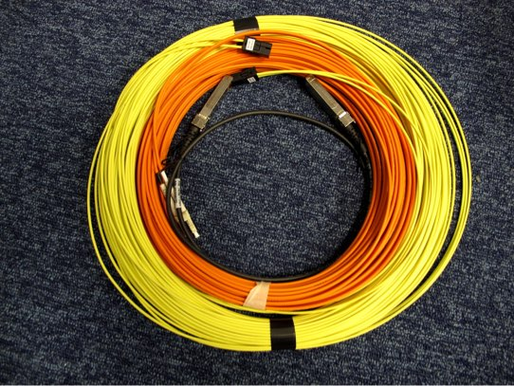

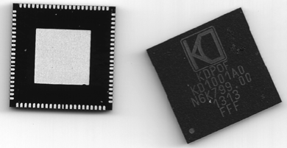

Componentes GEPOF de la solución completa
PCS/PMA
FOT (PMD, MDI)
Cableado harness
…
ECU 1
Disponibles
kit de evaluación y placas (switch, MC)
PCS/PMA
KDPOF 1053
Conector de placa (FOT)
Conector de cable
Conector en línea
Cable POF

Slide 9
Características del PHY
Modos 1 Gbps y 100 Mbps
Especificado para fibra óptica de plástico multi-modo con características del canal según lo especificado en IEEE Std 802.3bvTM-2017 Clause 115.
Soporta OAM, Wake-up & Sleep, generación de IRQ
PTP and Sync-E
Ecualizadores digitales adaptativos no lineales completamente integrados
BER < 10⁻¹²
Muy baja latencia (6.2 μs @ 1 Gbps; 1.4 μs @ 100 Mbps (RGMII local – RGMII remoto))
Muy bajo jitter (6 ns RMS @ 1 Gbps; 13 ns RMS @ 100 Mbps)
Tiempo de link reducido (65 ms @ 1 Gbps; 7 ms @ 100 Mbps)
Baja potencia

Slide 10
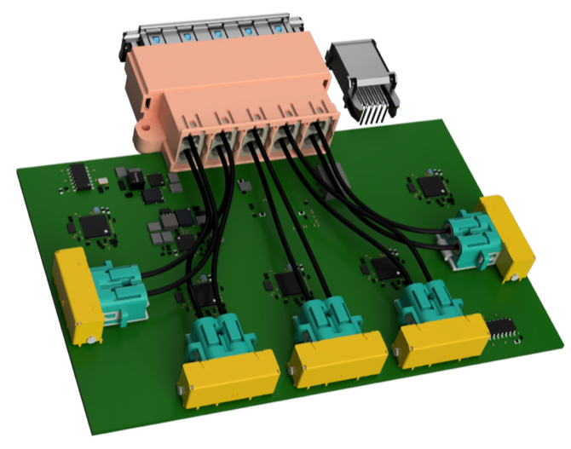
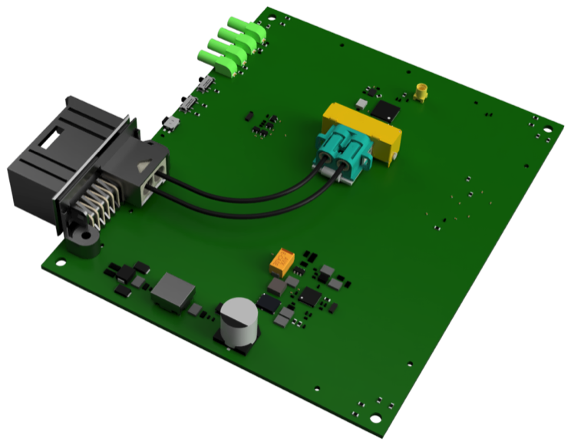
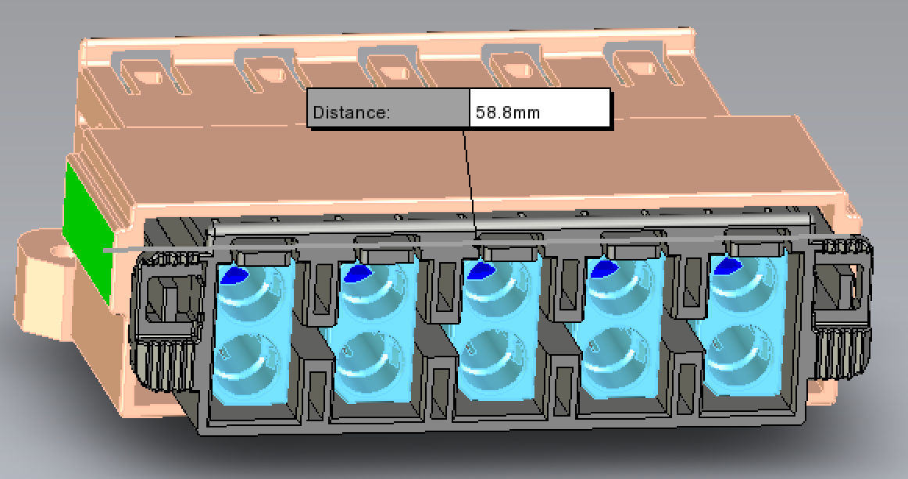
Multi POF connector concept
5 puertos GEPOF
1 GEPOF+12 eléctricos
Libertad de posicionamiento en cualquier lugar de la placa PCB

Slide 11
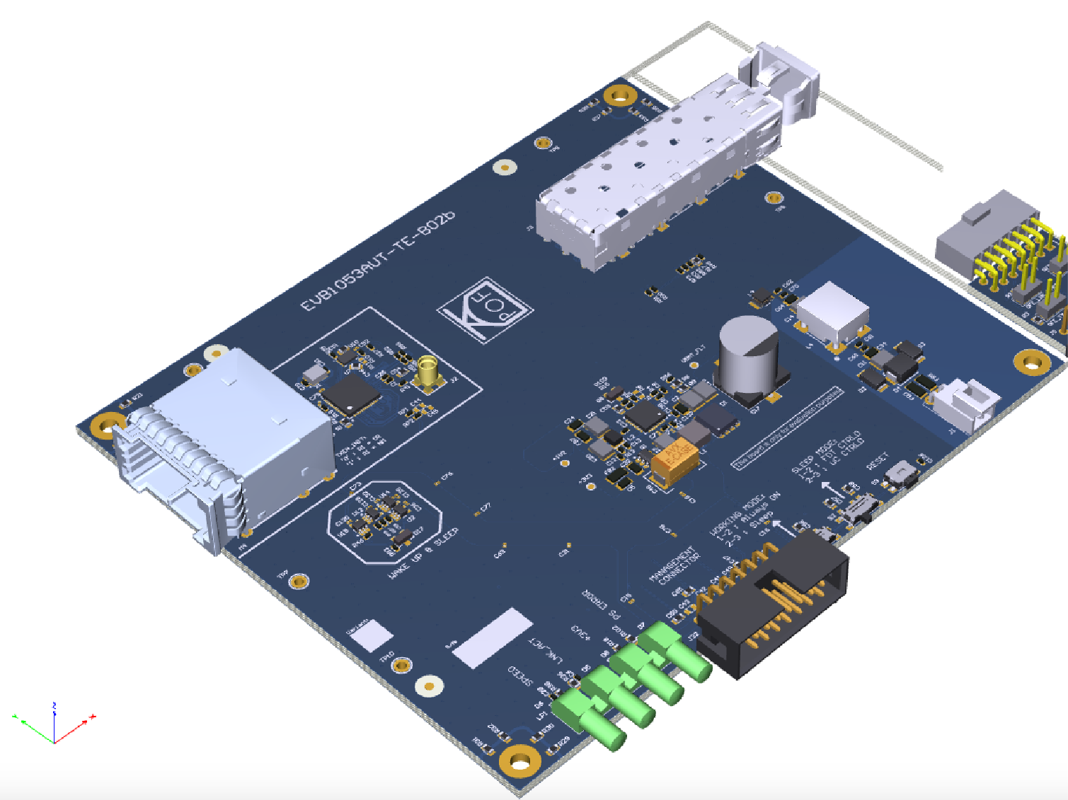
GEPOF: El diseño de referencia
Objetivos:
Ser una guía para el diseñador sobre cómo integrar el PHY
Resolver la elección de componentes (relojes, PMIC, Cs, Rs, Ls, filtros)
Resolver la red de distribución de alimentaciones (desacoplos, filtrado, estabilidad)
Resolver la integridad de la señal
Recomendar un stack-up para el PCB y un layout
Demostrar la funcionalidad (por ejemplo, WU/Sleep)
Ser un vehículo de evaluación de la tecnología
Operar en todo el rango de temperatura
Soportar las condiciones de operación de las baterías
Ser compatible EMC incluso sin caja metálica
SFP I/F
(SGMII, 1000Base-X)
PS filters and
protections
PHY
SyncE
Power
management
Battery
Wake-up &
Sleep
Config
Management I/F
Indicators

Slide 12
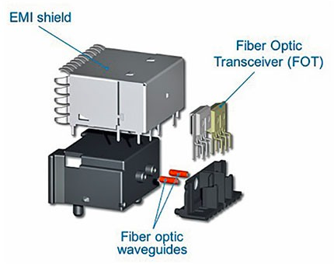
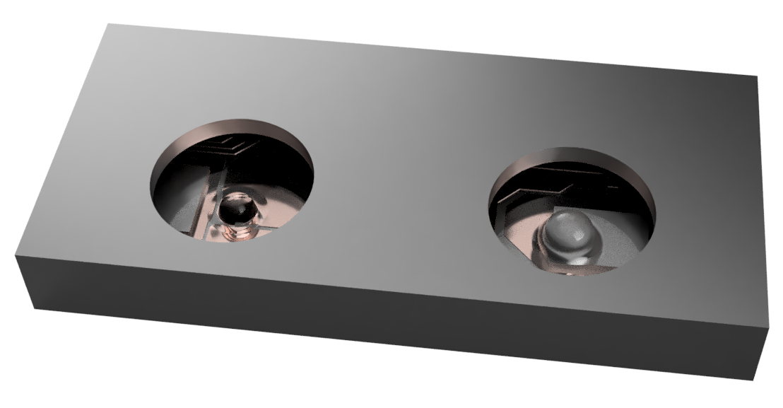
Nuevo concepto: todos los componentes en uno
Integra PHY, FOT Tx & Rx en un único componente

Slide 13
Desarrollo del Multigiga: objetivos
Fuente de luz: VCSEL 850 nm
Velocidades
  2.5 / 5 / 10 / 12.5 Gbps
Fibra:
  Fibra de cristal multi-modo de índice gradual
  Fibra POF multi-modo de índice gradual
Power
  Less than 2W (bidir) per PHY port @ 10 Gbps

Slide 14
Planificación del desarrollo del Multigiga (Ethernet PHY)
2018
2019
2020
2021
2022
2023
2024
IEEE 802.3
standardization
IEEE 802.3
CFI
ISO
standardization
Part 4
ISO
standardization
Part 3
ISO
standardization
Part5
Technology
development
Technology
feasibility
Product
development
Product
qualification
Lab demo
available
SOP
Prototype
available
Fully functional
proto available

